Slide 1
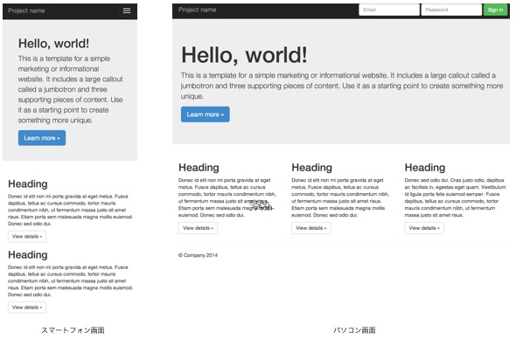
案件番号-0006 bootstrapの適用
当該サイトにbootstrapが適用されてないので、サイト全体にbootstrapを適用させ、レスポンシブデザインで色々な端末でサイトを見たときに、端末の画面の大きさによってレイアウトが最適化されるようにする。
※イメージ図

